Slide 1
MODELO K-MEANS
MLY0100 MACHINE LEARNING

Slide 2
CONTENIDO
01
04
INTRODUCCIÓN
ELECCIÓN DE “K”
02
05
ALGORITMO
RESUMEN
03
VENTAJAS Y DESVENTAJAS

Slide 3
INTRODUCCIÓN
01

Slide 4
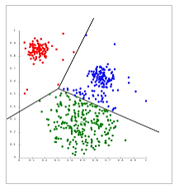

INTRODUCCIÓN
El algoritmo K-means (MacQueen, 1967) agrupa las observaciones en un número predefinido de K clusters de forma que, la suma de las varianzas internas de los “clusters”, sea lo menor posible.
Es decir, si “Ci” es el centroide de la agrupación i-ésima, y “X{i,j} “es el conjunto de ejemplos clasificados en esa agrupación, entonces intentamos minimizar la función:
que, a veces suele denominarse función potencial.
FUENTE: https://www.cienciadedatos.net/documentos/py20-clustering-con-python.html

Slide 5
INTRODUCCIÓN
Solamente puede ser aplicado cuando la media de un conjunto de datos está definida. Obtiene un conjunto de k grupos, todos ellos disjuntos.
Para el caso de variables nominales, existe el método K-Modas, en el cual se reemplaza la media por la moda.
Otra extensión es K-Medoide en que el representante es siempre un punto del conjunto de datos.
FUENTE: https://www.cienciadedatos.net/documentos/py20-clustering-con-python.html

Slide 6
02
ALGORITMO

Slide 7


ALGORITMO
Considérense C1, .., CK como los sets formados por los índices de las observaciones de cada uno de los clusters.
Por ejemplo, el set C1 contiene los índices de las observaciones agrupadas en el cluster 1.
La nomenclatura empleada para indicar que la observación i pertenece al cluster k es:
i ∈ Ck
Todos los sets satisfacen dos propiedades.
Significa que toda observación pertenece a uno de los K clusters.
Implica que los clusters no se solapan, ninguna observación pertenece a más de un cluster a la vez..
FUENTE: https://www.cienciadedatos.net/documentos/py20-clustering-con-python.html

Slide 8


ALGORITMO
Dos de las medidas comúnmente empleadas para cuantificar la varianza interna de un Cluster (W(Ck) son:
La suma de las distancias euclídeas al cuadrado entre cada observación (Xi) y el centroide ( μ ) de su cluster. Esto equivale a la suma de cuadrados internos del cluster y es la métrica que utiliza scikitlearn.
La suma de las distancias euclídeas al cuadrado entre todos los pares de observaciones que forman el cluster, dividida entre el número de observaciones del cluster.
FUENTE: https://www.cienciadedatos.net/documentos/py20-clustering-con-python.html

Slide 9
ALGORITMO
Minimizar la suma total de varianza interna de forma exacta (encontrar el mínimo global) es un proceso muy complejo debido a la inmensa cantidad de formas en las que n observaciones se pueden repartir en K grupos.
En lugar de esto, k-means trata de encontrar una solución que, aun no siendo la mejor de entre todas las posibles, sea buena (óptimo local).
El Algoritmo empleado es:
Especificar el número K de clusters que se quieren crear.
Seleccionar de forma aleatoria k observaciones del set de datos como centroides iniciales.
Asignar cada una de las observaciones al centroide más cercano.
Para cada uno de los K clusters generados en el paso 3, recalcular su centroide.
Repetir los pasos 3 y 4 hasta que las asignaciones no cambien o se alcance el número máximo de iteraciones establecido.
FUENTE: https://www.cienciadedatos.net/documentos/py20-clustering-con-python.html

Slide 10
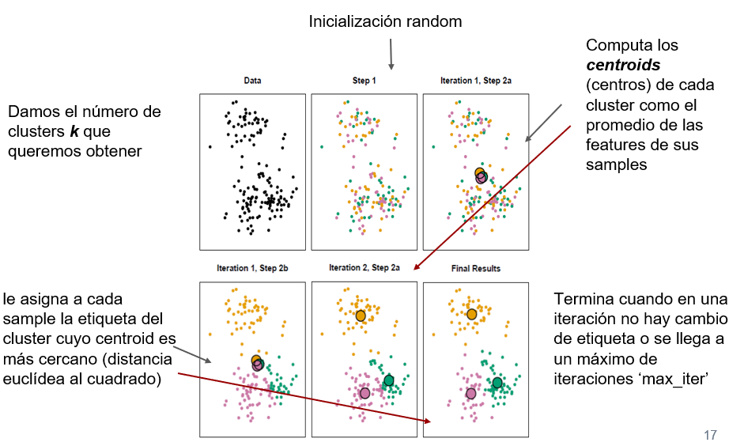
ALGORITMO

Slide 11
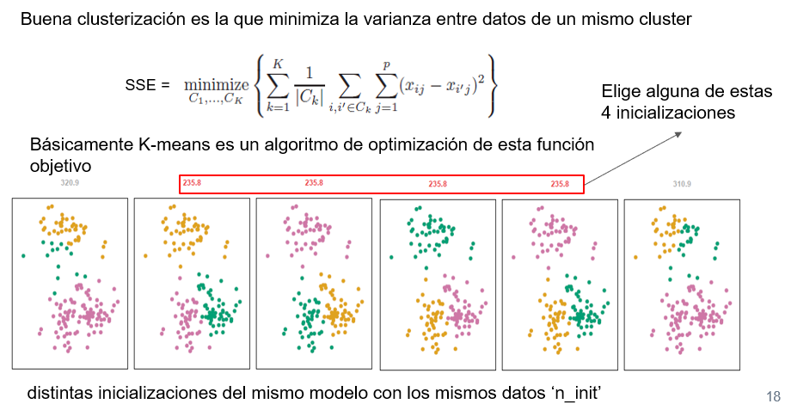
ALGORITMO

Slide 12
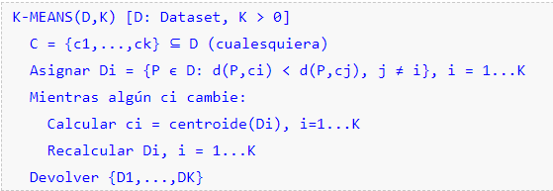
ALGORITMO
Un algoritmo recursivo que converge a una solución local (un mínimo local de la función potencial) de forma rápida y relativamente eficiente:
FUENTE: https://www.cs.us.es/~fsancho/?e=230

Slide 13
VENTAJAS Y DESVENTAJAS
03

Slide 14
VENTAJAS Y DESVENTAJAS
Un K-means es uno de los métodos de clustering más utilizados.
Destaca por la sencillez y velocidad de su algoritmo, sin embargo, presenta una serie de limitaciones que se deben tener en cuenta.
Requiere que se indique de antemano el número de clusters que se van a crear. Esto puede ser complicado si no se dispone de información adicional sobre los datos con los que se trabaja.
Dificultad para detectar clusters alargados o con formas irregulares.
Las agrupaciones resultantes pueden variar dependiendo de la asignación aleatoria inicial de los centroides.
Presenta problemas de robustez frente a outliers.
FUENTE: https://www.cienciadedatos.net/documentos/py20-clustering-con-python.html

Slide 15
ELECCIÓN DE “K”
04

Slide 16
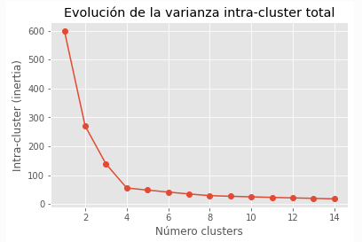
ELECCIÓN DE “K”
Se han desarrollado varias estrategias para ayudar a identificar potenciales valores óptimos de K (elbow, silhouette), pero todas ellas son orientativas.
MÉTODO ELBOW
Se acumulan las sumas de diferencias al cuadrados de todos los grupos y se grafican para distintos valores del parámetro k.
Finalmente, se escoge visualmente aquel valor para el cual la caída en la suma total es marginal
FUENTE: https://www.cienciadedatos.net/documentos/py20-clustering-con-python.html

Slide 17
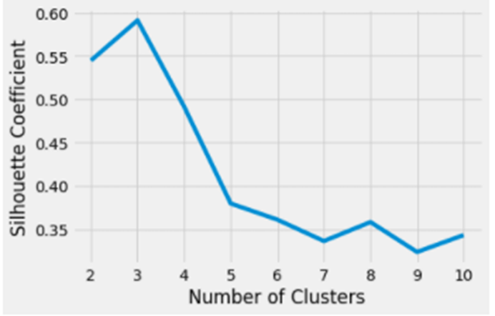
ELECCIÓN DE “K”
MÉTODO DE SILHOUETTE
Medida de cuán similar es un dato a los datos de su cluster en comparación a los datos del cluster más cercano.
Su valor está en el rango [-1,1]
El valor “1” indica que el dato está bien emparejado en su propio cluster y mal emparejado con los datos de otros clusters.
FUENTE: https://www.cienciadedatos.net/documentos/py20-clustering-con-python.html

Slide 18
RESUMEN
05

Slide 19
RESUMEN
En esta clase hemos visto:
Introducción al método de agrupamiento K Means.
Algoritmo de funcionamiento.
Ventajas y desventajas.
Elección del valor “K”.

